Slide 1

旧物新生：
生活类二手市场的现状与需求分析——以Z世代为例

Slide 2

三浦展在《第四消费时代》中提出：消费模式正从物质消费向体验消费转变，消费者越来越关注商品背后的价值、文化属性及可持续性。
问题背景
消费转型
价值追求改变
二手市场兴起！

Slide 3

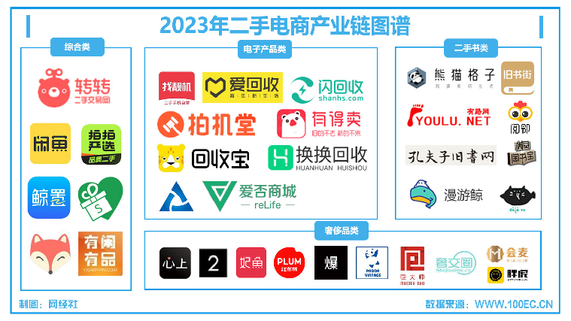
随着互联网的成熟，在线二手交易平台崛起，提供更便捷、高效的交易体验。
问题背景

Slide 4

发展循环经济可以实现资源的闭路循环，有效促进资源节约集约循环利用
政策支持
习近平总书记在中共中央政治局第二十九次集体学习时强调“要抓住资源利用这个源头，推进资源总量管理、科学配置、全面节约、循环利用，全面提高资源利用效率”
《“十四五”循环经济发展规划》对循环经济发展作出了总体部署

Slide 5
信任机制不完善
交易质量参差不齐
价格评估标准标准模糊
调研目标
优化二手电商平台运营、助力信任体系建设、提供政策制定者理论支持
推动二手市场的健康可持续发展，建设资源循环利用、绿色消费以及经济共享型社会。

Slide 6
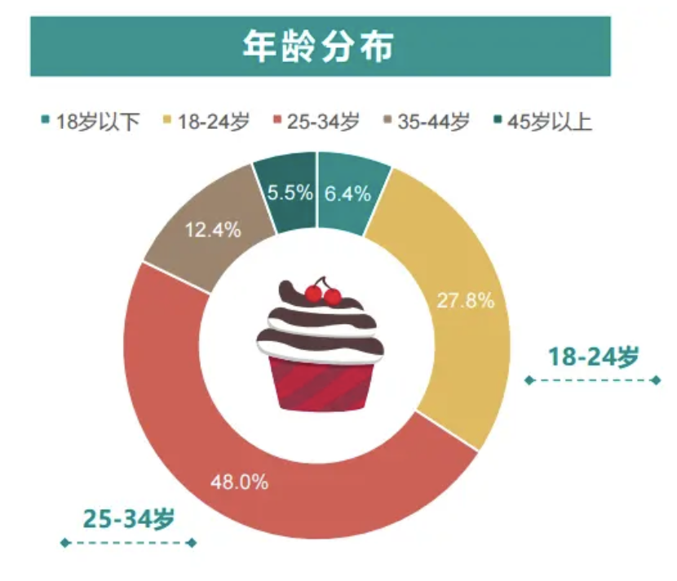
《二手电商行业研究报告》
知网相关文献指出：
调研对象
在当今最大的二手平台之一的闲鱼，90后用户占比超过60%，其中每日活跃的95后用户更是高达500万。二手奢侈品交易平台红布林的数据显示，超过 70% 的消费者为 90 后、00 后
基于此，选择Z世代作为本次调研对象

Slide 7

调查方法
调查方式
调研方案
1
文献研究法
1
预调查
2
深度访谈法
2
正式调查
3
数据挖掘法
4
问卷调查法

Slide 8

“中国知网”
“中国统计年鉴”
···
生活类二手市场的定义、分类；生活类二手市场的痛点、发展现状；前人相关研究方法、不足等。为后续小组的调研提供了有力的参考。
文献研究

Slide 9
访谈目的
深度访谈
了解线下二手市场的主要消费者群体
了解线下二手市场的经营模式、货源渠道以及市场变化趋势。
了解消费者购买二手产品的主要动机、顾虑以及对价格、质量和增值服务的关注点。
比较线下二手市场与线上二手市场的优劣势。
收集商家对行业未来发展的看法。
了解商家如何提高销量增加用户黏性

Slide 10
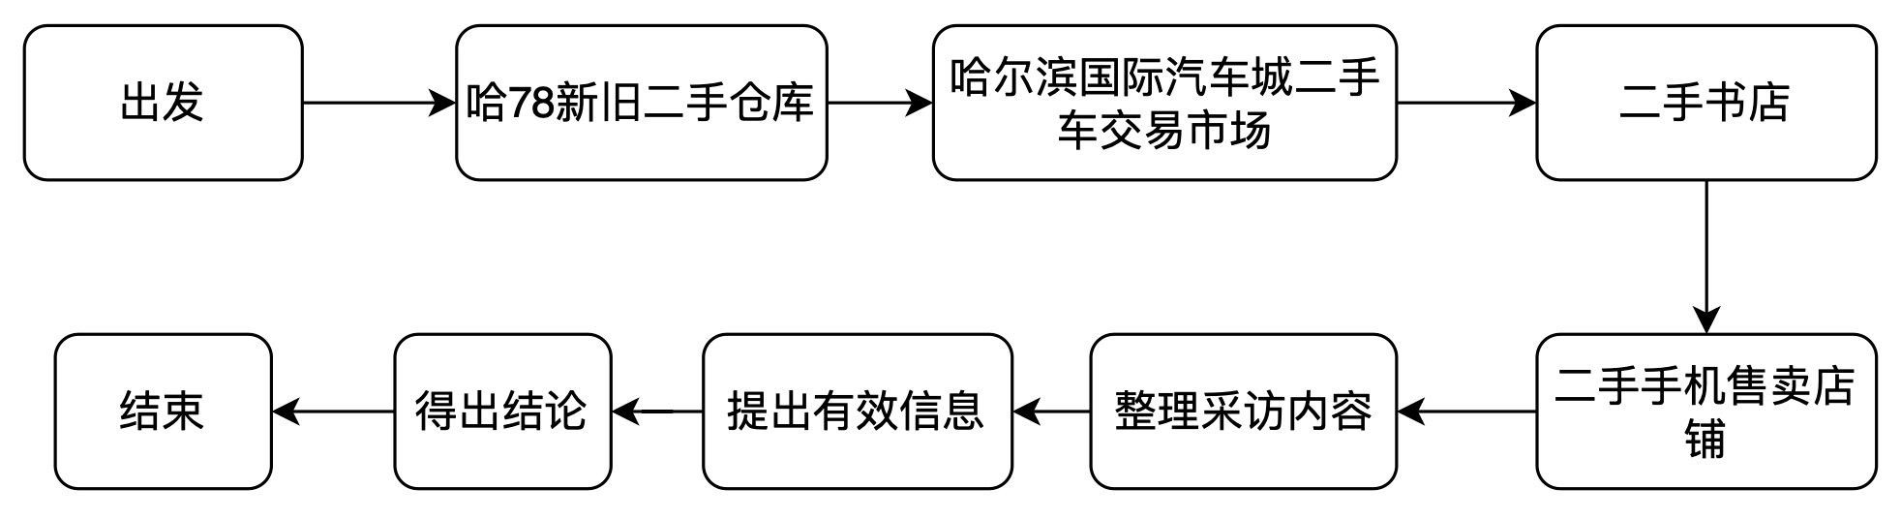
访谈流程
深度访谈

Slide 11
“店透视”
“挖象浏览器”
···
挖掘线上二手电商平台的商品特征等
数据挖掘

Slide 12
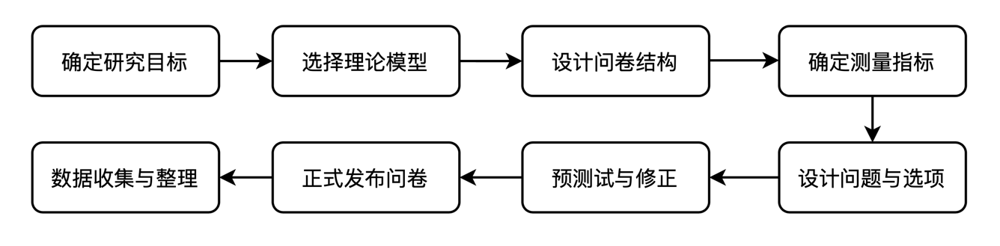
在问卷调查中遵循如下步骤：
问卷调查

Slide 13
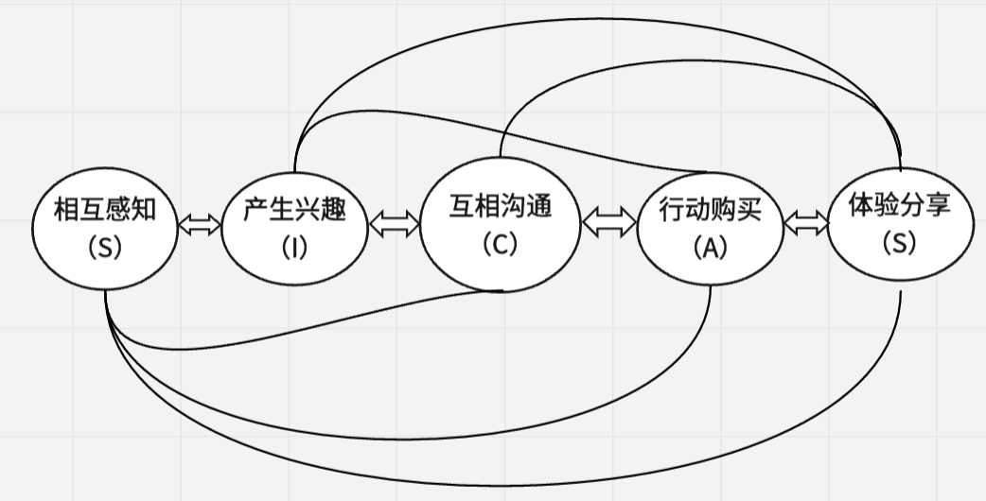
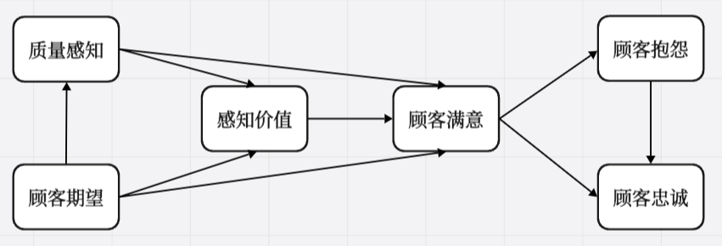
调研小组基于SICAS模型与ACSI模型构建问卷
问卷调查
SICAS模型
ACSI模型

Slide 14
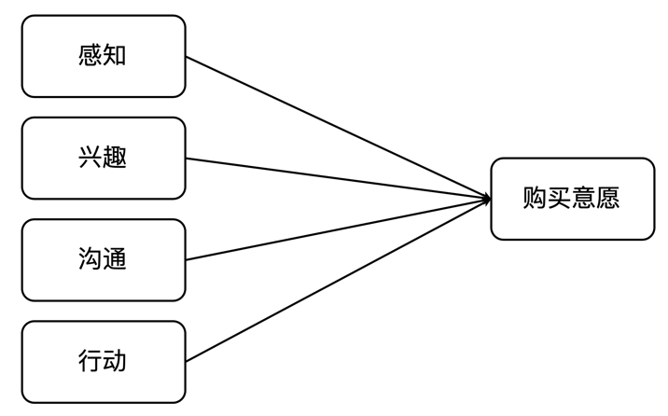
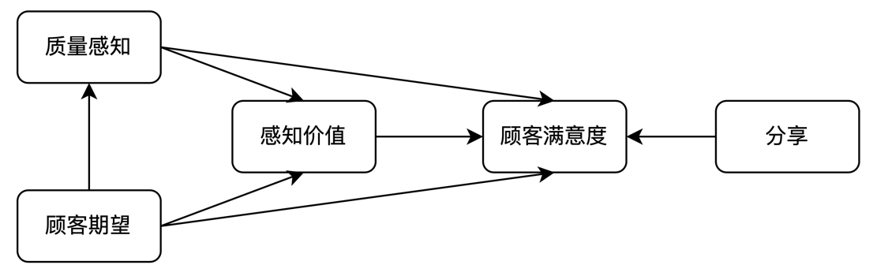
调研小组基于上述理论模型构建新的理论模型如下：
问卷调查
购买意愿模型
ACSI模型

Slide 15

市场现状之外部宏观环境
一手资料：
二手资料：
政治
淘宝二手
国家政策
经济
+
PEST方法整理分析
+
网站信息
+
新闻报道
社会
抖音二手
+
内部文档
技术

Slide 16
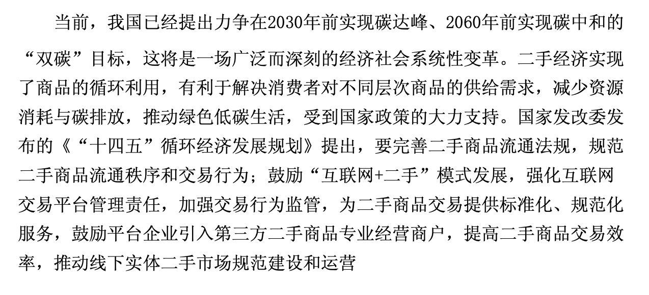
宏观环境之政治环境
Notes:
当前，我国已经提出力争在2030年前实现碳达峰、2060年前实现碳中和的“双碳”目标，这将是一场广泛而深刻的经济社会系统性变革。二手经济实现了商品的循环利用，有利于解决消费者对不同层次商品的供给需求，减少资源消耗与碳排放，推动绿色低碳生活，受到国家政策的大力支持。国家发改委发布的《“十四五”循环经济发展规划》提出，要完善二手商品流通法规，规范二手商品流通秩序和交易行为；鼓励“互联网+二手”模式发展，强化互联网交易平台管理责任，加强交易行为监管，为二手商品交易提供标准化、规范化服务，鼓励平台企业引入第三方二手商品专业经营商户，提高二手商品交易效率，推动线下实体二手市场规范建设和运营

Slide 17
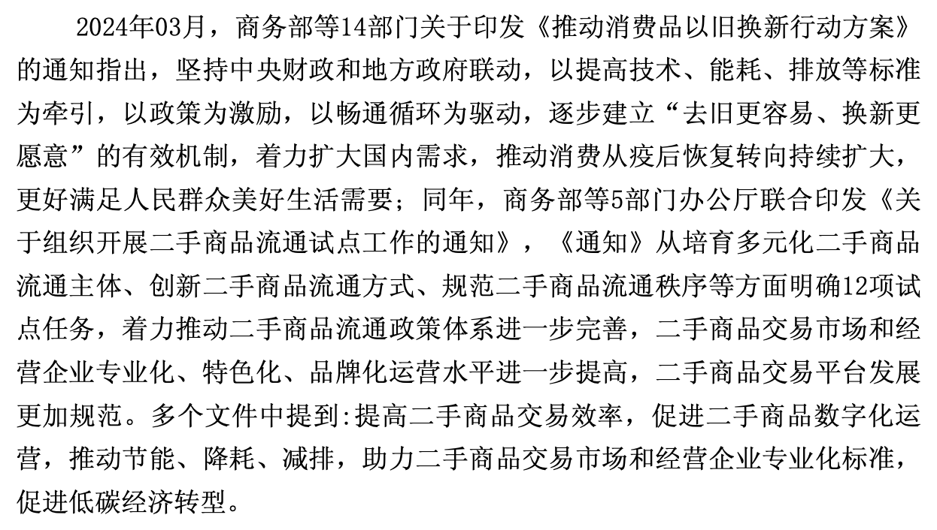
有力的政策支持！
宏观环境之政治环境
Notes:
当前，我国已经提出力争在2030年前实现碳达峰、2060年前实现碳中和的“双碳”目标，这将是一场广泛而深刻的经济社会系统性变革。二手经济实现了商品的循环利用，有利于解决消费者对不同层次商品的供给需求，减少资源消耗与碳排放，推动绿色低碳生活，受到国家政策的大力支持。国家发改委发布的《“十四五”循环经济发展规划》提出，要完善二手商品流通法规，规范二手商品流通秩序和交易行为；鼓励“互联网+二手”模式发展，强化互联网交易平台管理责任，加强交易行为监管，为二手商品交易提供标准化、规范化服务，鼓励平台企业引入第三方二手商品专业经营商户，提高二手商品交易效率，推动线下实体二手市场规范建设和运营

Slide 18
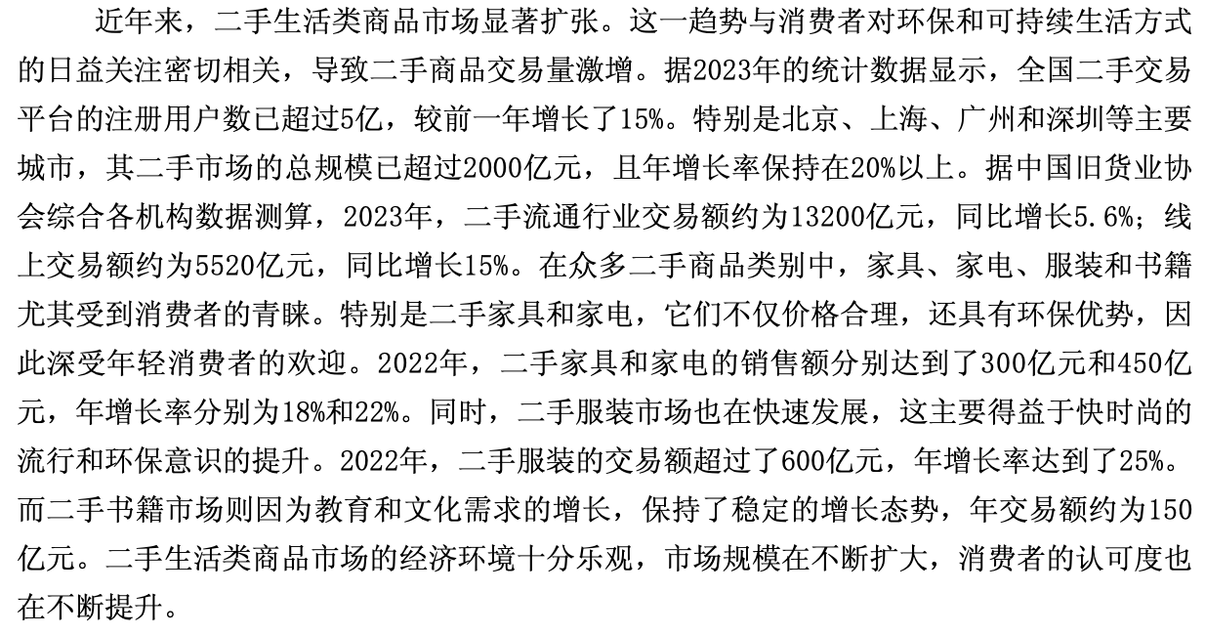
市场规模庞大！
宏观环境之经济环境
Notes:
当前，我国已经提出力争在2030年前实现碳达峰、2060年前实现碳中和的“双碳”目标，这将是一场广泛而深刻的经济社会系统性变革。二手经济实现了商品的循环利用，有利于解决消费者对不同层次商品的供给需求，减少资源消耗与碳排放，推动绿色低碳生活，受到国家政策的大力支持。国家发改委发布的《“十四五”循环经济发展规划》提出，要完善二手商品流通法规，规范二手商品流通秩序和交易行为；鼓励“互联网+二手”模式发展，强化互联网交易平台管理责任，加强交易行为监管，为二手商品交易提供标准化、规范化服务，鼓励平台企业引入第三方二手商品专业经营商户，提高二手商品交易效率，推动线下实体二手市场规范建设和运营

Slide 19
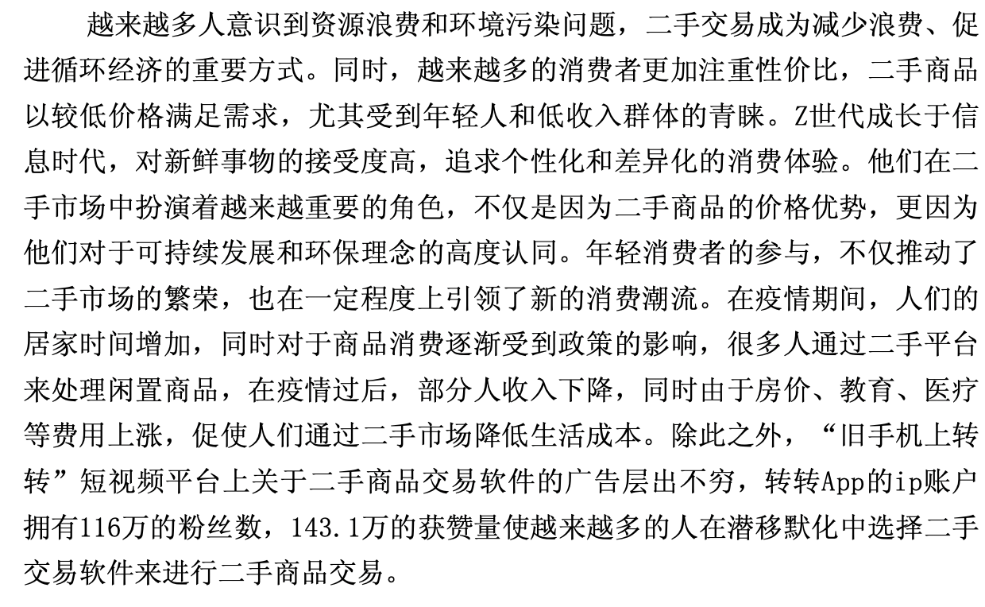
社会价值观转变！
宏观环境之社会环境
Notes:
当前，我国已经提出力争在2030年前实现碳达峰、2060年前实现碳中和的“双碳”目标，这将是一场广泛而深刻的经济社会系统性变革。二手经济实现了商品的循环利用，有利于解决消费者对不同层次商品的供给需求，减少资源消耗与碳排放，推动绿色低碳生活，受到国家政策的大力支持。国家发改委发布的《“十四五”循环经济发展规划》提出，要完善二手商品流通法规，规范二手商品流通秩序和交易行为；鼓励“互联网+二手”模式发展，强化互联网交易平台管理责任，加强交易行为监管，为二手商品交易提供标准化、规范化服务，鼓励平台企业引入第三方二手商品专业经营商户，提高二手商品交易效率，推动线下实体二手市场规范建设和运营

Slide 20
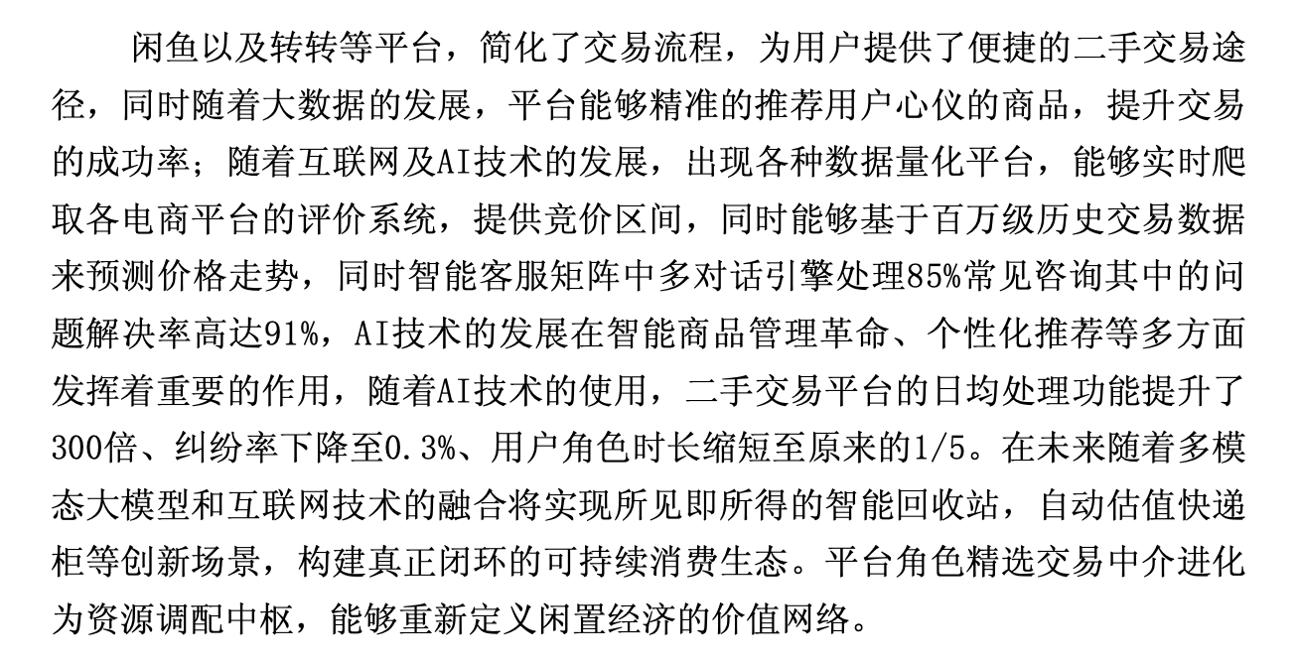
有力的技术支持！
宏观环境之技术环境
Notes:
当前，我国已经提出力争在2030年前实现碳达峰、2060年前实现碳中和的“双碳”目标，这将是一场广泛而深刻的经济社会系统性变革。二手经济实现了商品的循环利用，有利于解决消费者对不同层次商品的供给需求，减少资源消耗与碳排放，推动绿色低碳生活，受到国家政策的大力支持。国家发改委发布的《“十四五”循环经济发展规划》提出，要完善二手商品流通法规，规范二手商品流通秩序和交易行为；鼓励“互联网+二手”模式发展，强化互联网交易平台管理责任，加强交易行为监管，为二手商品交易提供标准化、规范化服务，鼓励平台企业引入第三方二手商品专业经营商户，提高二手商品交易效率，推动线下实体二手市场规范建设和运营

Slide 21
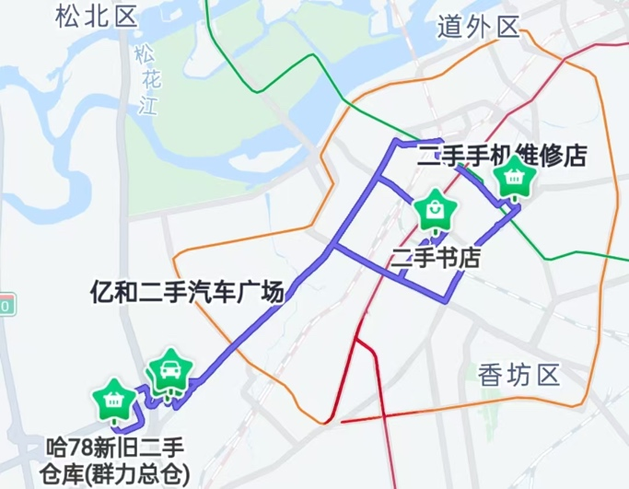
调研小组进行实地深度访谈，且基于“店透视”插件与“挖象浏览器”进行数据挖掘：
市场现状之行业内部环境
线下二手市场代表
二手电商平台代表
传统二手电商——淘宝二手
新型二手电商——抖音+二手直播

Slide 22
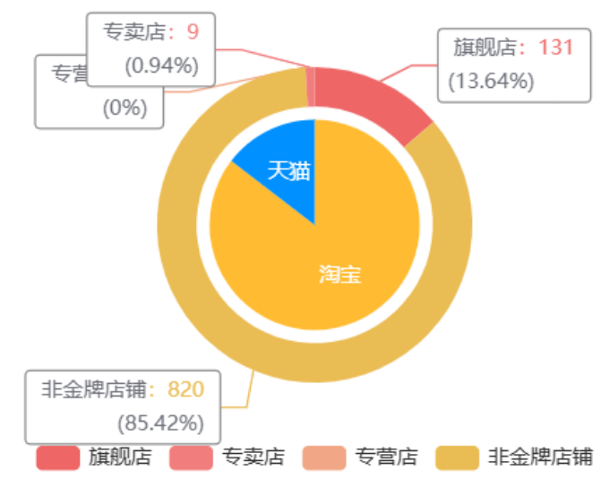
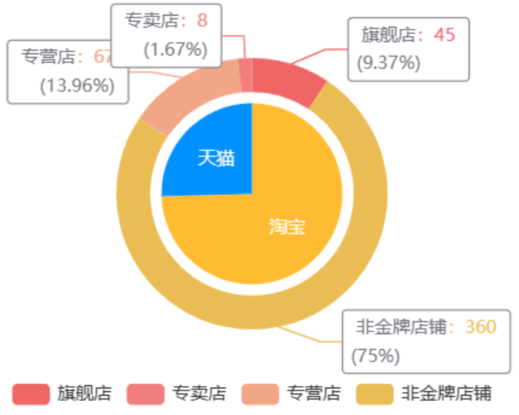
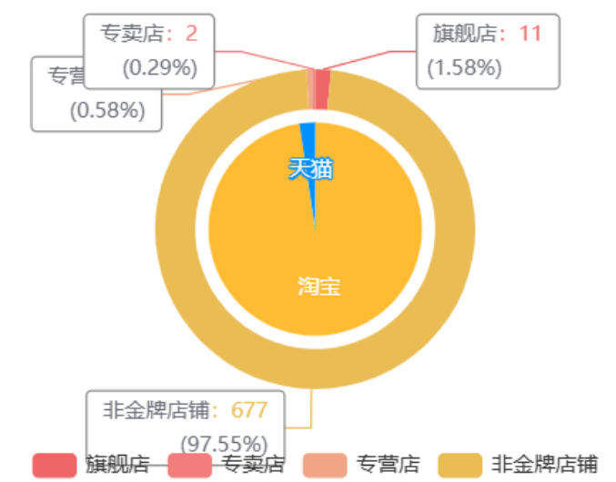
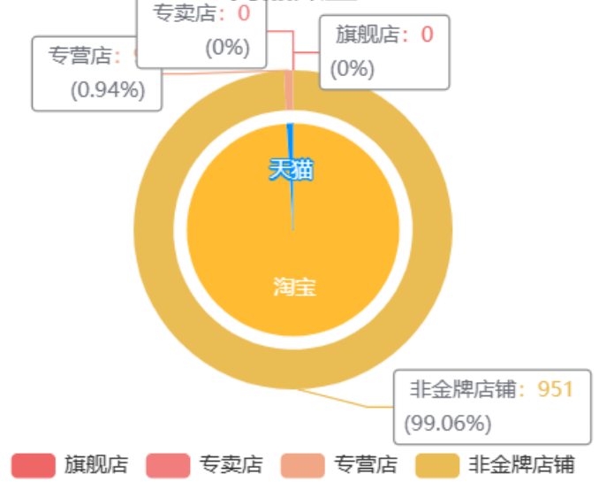
二手电商平台代表之淘宝二手
市场现状之行业内部环境
店铺类型比较
分别爬取了二手家具、二手手机、二手车、二手书四类典型二手产品的线上店铺类型分布。

Slide 23
二手电商平台代表之淘宝二手
市场现状之行业内部环境
店铺类型比较
结论：不论哪种类型产品，非金牌店铺占绝大比例，这反映了二手市场中品牌化和专业化的店铺较少，反映出二手市场主要由非品牌化的小型店铺和个人卖家主导。

Slide 24
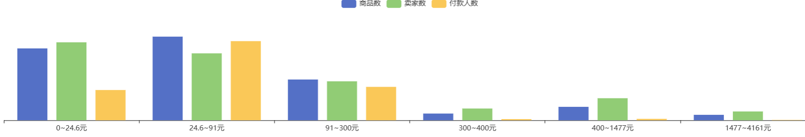
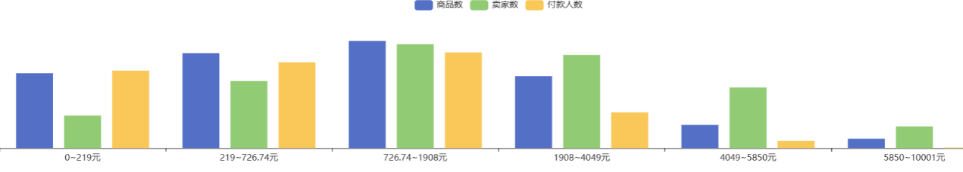
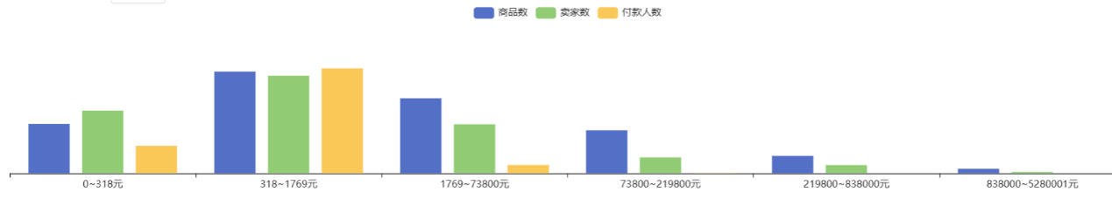
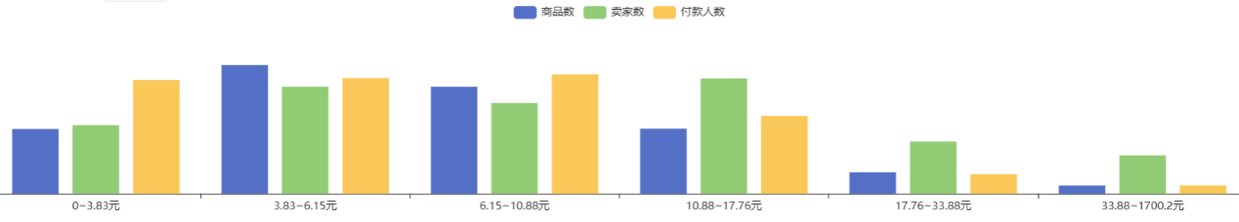
二手电商平台代表之淘宝二手
市场现状之行业内部环境
二手家具价格分布
二手手机价格分布
二手车价格分布
二手书价格分布

Slide 25
二手电商平台代表之淘宝二手
除此之外，调研组还对二手市场售卖产品的“成色”进行了分析，详细表格内容可查看论文正文，结论如下所示：
市场现状之行业内部环境
九成新的家具商品数和销量占比较高。
高成色的手机以及极低成色的手机广受消费者的喜爱。
九成新的二手车商品数和销量占比较高。
六成新、七成新和八成新的书籍在市场上最受欢迎

Slide 26
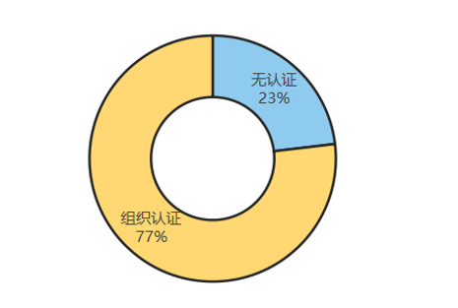

二手电商平台代表之抖音+二手直播
市场现状之行业内部环境
在抖音平台上，大多数二手商品卖家或相关账号已经通过了组织认证。组织认证账号占比77%，认证过程包括对卖家身份和资质的审核等等，通常意味着更高的可信度和可靠性；无认证的账号仅占比23%，可见抖音平台上的二手商品市场中，组织认证的卖家占据了绝大多数，这有助于提高市场的可信度和消费者的信任感
在抖音直播中不仅有直播卖二手手机，二手空调，二手电器，二手家具等二手商品的直播网页，这些直播的关键词包括旧物，高性价比，老物件等等;还有线下旧货市场通过抖音直播来吸引客流量，在如上词频图中，旧货市场的话题出现度较高。

Slide 27
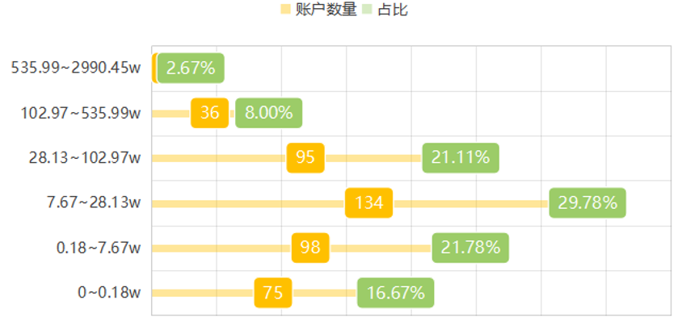
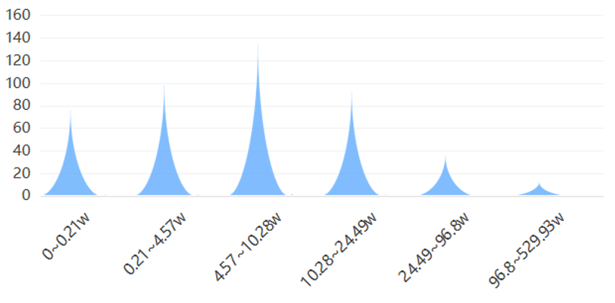
二手电商平台代表之抖音+二手直播
市场现状之行业内部环境
粉丝数量在4.57-10.28w的账户较多，而粉丝数量在96.8-529.93W账户数量较少。这表明大多数抖音二手账户的粉丝数量相对较少，只有少数账户拥有大量粉丝。反映了在抖音平台上，大多数二手账户的粉丝基础较小，而拥有大量粉丝的账户较为稀少
抖音二手直播中点赞量最多分布在7.67-28.13w,账户点赞量最多为2990.45w,可见该抖音账户的粉丝量之多，以及大多数愿意刷抖音代二手货的相关视频。

Slide 28
消费现状及影响因素分析
1.
受访者画像
2.
二手平台使用习惯
3.
变量统计描述
4.
购买意愿的影响因素分析
5.
满意度的影响因素分析

Slide 29
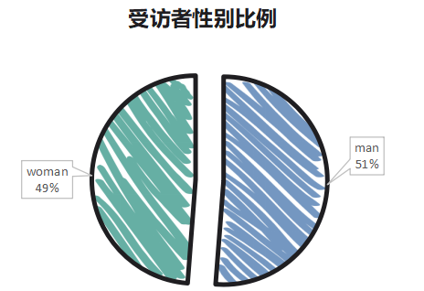
经筛选，调研小组共回收有效问卷数2096份：
1. 受访者画像
在有效回收的2096问卷中男性为1068元占样本总数51%，女性为1028人，占样本总数的49%，男女比例为1.038，这与全国实际男女比例1.045相近，表明样本具有代表性。

Slide 30
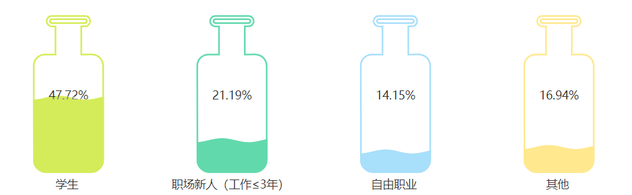
经筛选，调研小组共回收有效问卷数2096份：
1. 受访者画像
由图可知本次受访者的主要职业为学生，占比为47.72%，其次为职场新人，占比为21.19%，然后为自由职业者以及其他职业。表明Z世代正在慢慢的进入社会，融入社会，成为社会的一份子，参与到社会的方方面面，同时进一步验证了研究Z世代对于二手市场的需求研究有重要意义 。

Slide 31
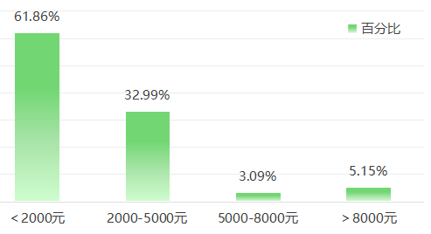
经筛选，调研小组共回收有效问卷数2096份：
1. 受访者画像
如图所示，月均可支配收入小于2000的人群总体占比为61.86%,其中可支配收入大于8000元的高可支配收入人群为其贡献了5.15%的占比。可见Z世代绝大多数人群的可支配收入小于2000元。总体而言，二手市场能够为受访者减少经济压力，同时为受访者的开支平衡提供了有效的解决方法。

Slide 32
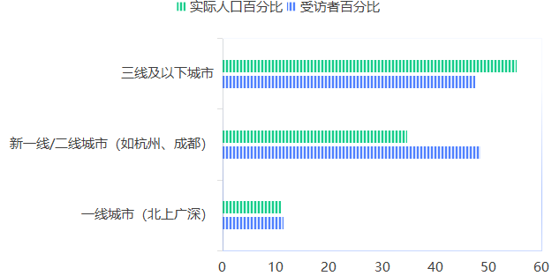
经筛选，调研小组共回收有效问卷数2096份：
1. 受访者画像
受访者所在城市的分布情况基本满足中国一线城市，二线城市和三线城市的人口占比情况，考虑到调研小组在哈尔滨市线下收集电子文件，导致二线城市的人口占比较多。但数据具有有效性，反映了本次被调查现实者的分布情况，具有普遍代表性。

Slide 33
经筛选，调研小组共回收有效问卷数2096份：
2. 二手平台使用习惯
变量 | 选项 | 响应 |  | 个案百分比
 |  | 频数 | 有效百分比
使用平台 | 闲鱼 | 670 | 31.96% | 57.3%
 | 转转 | 358 | 17.06% | 30.6%
 | 多抓鱼 | 73 | 3.46% | 6.2%
 | 爱回收 | 48 | 2.29% | 4.1%
 | 红布林 | 25 | 1.17% | 2.1%
 | 淘宝二手 | 323 | 15.4% | 27.7%
 | 抖音二手 | 247 | 11.8% | 21.3%
 | 95分球鞋 | 48 | 2.29% | 4.1%
 | 当当二手 | 62 | 2.96% | 5.3%
 | 其他 | 241 | 11.49% | 20.6%
总计 | —— | 3758 | 100.0% | 179.3%
扮演角色 | 仅卖家 | 369 | 18.2% | 18.2%
 | 仅买家 | 1000 | 47.7% | 47.7%
 | 即是买家又是卖家 | 727 | 37.1% | 37.1%
总计 | —— | 2096 | 100.0% | 100.0%
购买频率 | 每周1次+ | 65 | 3.1% | 3.1%
 | 每月1-3次 | 534 | 25.5% | 25.5%
 | 每半年1-3次 | 927 | 44.2% | 44.2%
 | 几乎不买 | 570 | 27.2% | 27.2%
总计 | —— | 2096 | 100.0% | 100.0%
购买类型 | 3C数码(手机/电脑) | 583 | 17.75% | 27.8%
 | 服装鞋帽 | 302 | 9.20% | 14.4%
 | 美妆个护 | 172 | 5.24% | 8.2%
 | 家居用品 | 325 | 9.90% | 15.5%
 | 书籍/文具 | 1038 | 31.61% | 49.5%
 | 潮玩手办 | 302 | 9.19% | 14.4%
 | 其他 | 562 | 17.11% | 26.8%
总计 | —— | 3284 | 100.0% | 156.6%

Slide 34
经筛选，调研小组共回收有效问卷数2096份：
2. 二手平台使用习惯
从使用平台来看，咸鱼的占比最高为31.96%，其次是转转，有效百分比为17.06%，然后是淘宝二手和抖音二手平台，以及其他二手交易平台。二手平台呈现出多平台竞争，涌现出多个龙头二手交易平台，可见二手交易平台的发展变得越来越好。
从换演的角色上来，Z世代受访者，仅扮演卖家角色的占比为18.2%，仅份演买家 的占比为47.7%，既扮演卖家又扮演买家的占比为37.1%，可见这时代的年轻人主 要以买家身份存在，二手市场的发展对Z世代至关重要
从购买的频率上看，Z世代买家购买频率主要集中于每半年1~3次，可见二手市场已经积极的融入到当代年轻人的日常生活中，是不可或缺的一部分
从购买类型上看，3C数码、服装鞋帽、美妆个护、家具产品、书籍文具、潮玩手办以及其他方面均有涉及，其中占比最多的是书籍文具，具体占比高达49.5%。

Slide 35
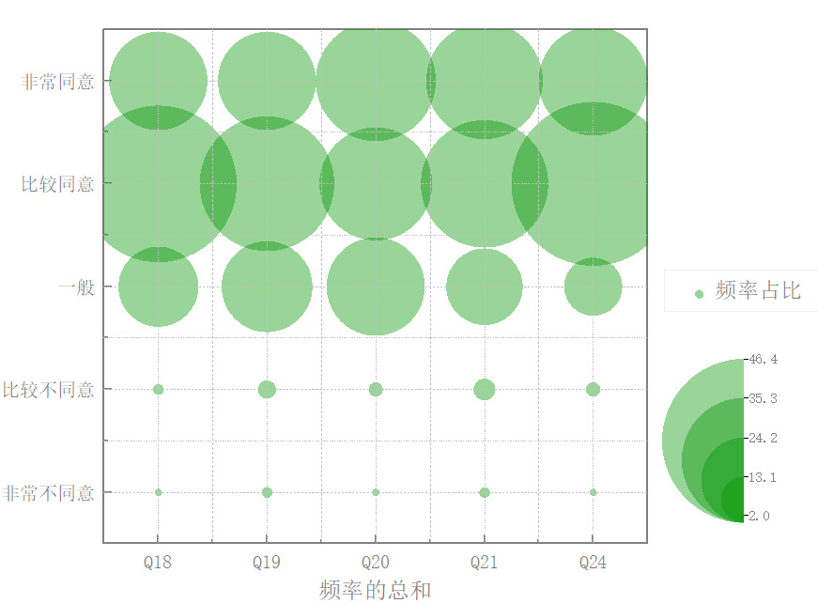
描述性统计：
3. 变量描述统计
变量 | 题项 | 样本量 | 最小值 | 最大值 | 平均值 | 中位数 | 众数 | 标准差 | 偏度 | 峰度
质量 | Q18 | 2096 | 1 | 5 | 3.928 | 4 | 4 | 0.904 | 0.891 | -0.8
售后 | Q19 | 2096 | 1 | 5 | 3.825 | 4 | 4 | 1 | 0.0335 | -0.7
性价比 | Q20 | 2096 | 1 | 5 | 3.918 | 4 | 4 | 0.986 | -0.006 | -0.6
意愿 | Q21 | 2096 | 1 | 5 | 3.897 | 4 | 4 | 1.036 | 0.277 | -0.8
环保 | Q24 | 2096 | 1 | 5 | 4.01 | 4 | 4 | 0.913 | 1.247 | -1.0
可以进行假设检验！

Slide 36
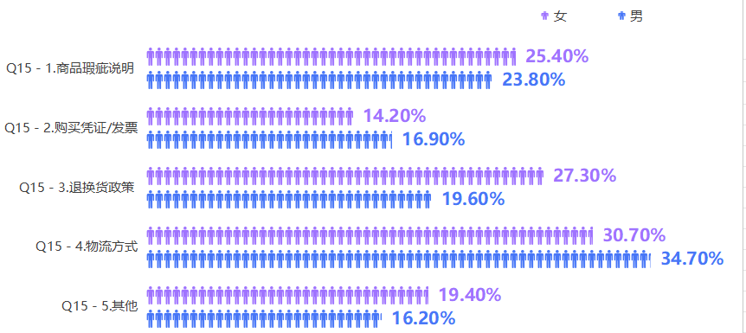
交叉分析之性别对购买关注度的影响：
3. 变量描述统计
受访者中女生在商品瑕疵说明以及退换货政策等方面的关注比男生多，男生在购买凭证以及物流方式的关注度较低，受访者的最关心的是物流方式，其占比在5个选项中最多

Slide 37
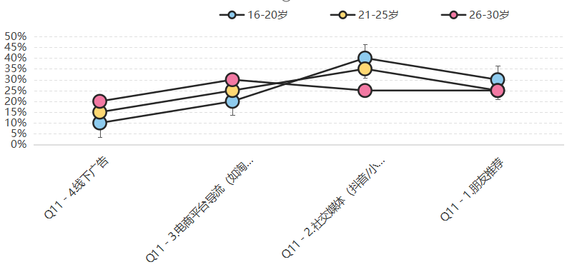
交叉分析之年龄对接触二手平台方式的影响：
3. 变量描述统计
通过图可以看出，16-20岁的消费者更依赖社交媒体和朋友推荐来获取购物信息。而随着年龄增长，消费者对电商平台和线下广告的依赖程度增加。

Slide 38
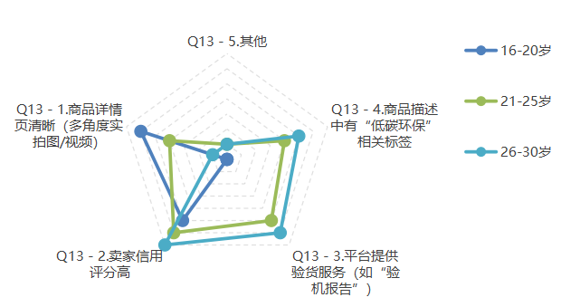
交叉分析之年龄对购买兴趣的影响：
3. 变量描述统计
由图可知，16-20岁的消费者相较于26-30岁的消费者，对商品详情页是否清晰引起购买兴趣的比例较高。

Slide 39
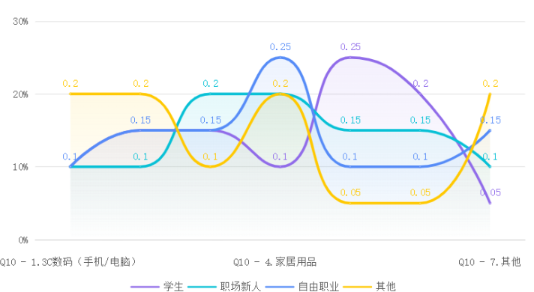
交叉分析之职业对购买物品的影响：
3. 变量描述统计
由图可知，学生更倾向于购买书籍/文具和潮玩手办，职业新人更关注家居用品和美妆个户，自由职业者在家居用品和服装鞋帽上有很高的购买倾向。

Slide 40
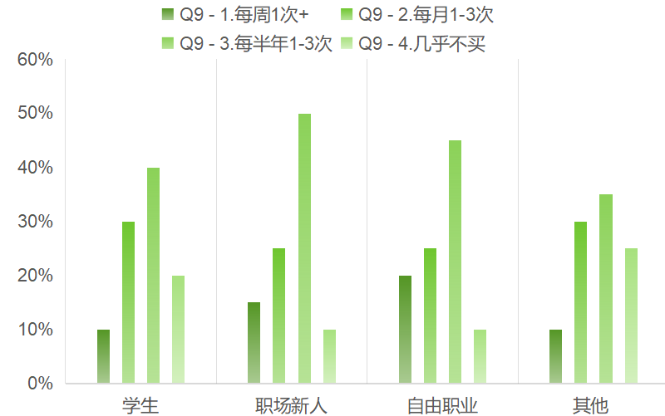
交叉分析之职业对购买频率的影响：
3. 变量描述统计
由图可知，不同职业的人购买频率主要集中在每半年1~3次，其中以职业新人的最为明显。

Slide 41
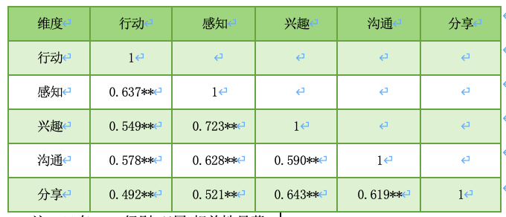
相关性检验：
4. 购买意愿的影响度分析
由上表的相关性分析结果可以观察到所有变量99%的直线水平上显示出显著的相关性，此外所有的相关系数均为正值，表明这些变量之间存在正相关。然而要确定这些变量是否存在因果关系，还需要通过回归分析进行进一步的检验

Slide 42
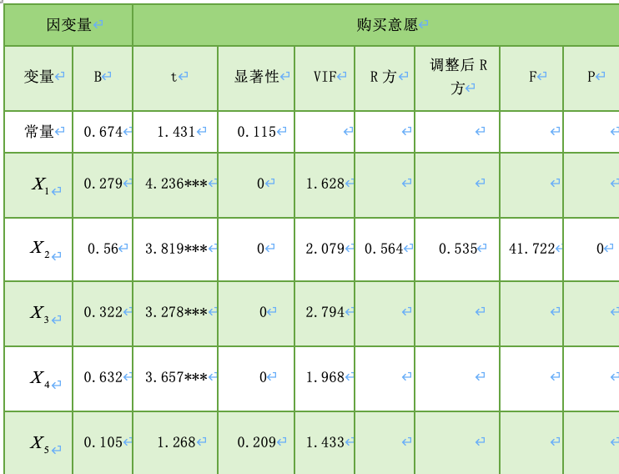
回归分析：
4. 购买意愿的影响因素分析
因此对于Z世代消费者假设H1a、H1b、H1c、H1d均成立。根据系数的大小比较结果可以看出，对于购买意愿因变量的影响程度，行动﹥兴趣>沟通>感知>分享。
根据上表的回归分析结果，模型的调整后R方为0.535，表明自变量能够解释因变量53.5%的变异。F值为41.722，且p值小于0.001，说明模型有统计显著性，可以接受。通过感知、兴趣、沟通、行动、分享控制的VIF值均低于10，表明这些自变量之间不存在多重共线性问题。

Slide 43
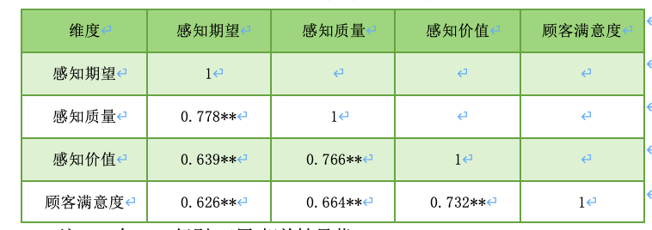
相关性检验：
5. 满意度的影响因素分析
由上表的相关性分析结果可以观察到所有变量99%的直线水平上显示出显著的相关性，此外所有的相关系数均为正值，表明这些变量之间存在正相关。然而要确定这些变量是否存在因果关系，还需要通过回归分析进行进一步的检验。

Slide 44
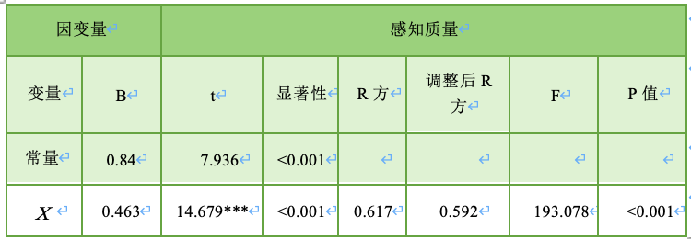
回归分析之感知质量的影响因素：
5. 满意度的影响因素分析
表明Z世代消费者对二手商品的顾客期望对其感知质量有正向的影响。即假设H2a成立
调整后的R方为0.592，表明自变量X能够解释因变量 59.2%的变异。这说明模型具有较好的解释力。F值为193.078，p值小于0.001，表明自变量对因变量的影响是统计显著的

Slide 45
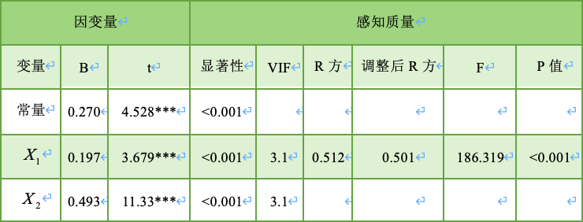
回归分析之感知价值的影响因素：
5. 满意度的影响因素分析
由此可知，Z世代消费者对二手商品的顾客期望、感知质量正向影响其感知价值，因此假设H2b、H2c成立，同时我们可以看出，感知质量对感知价值的影响程度大于顾客期望对感知价值的影响程度。
模型的拟合优度为0.501，同时VIF方差膨胀因子均小于10，说明并不存在共线性。p值小于0.001，表明自变量对因变量的影响是统计显著的。

Slide 46
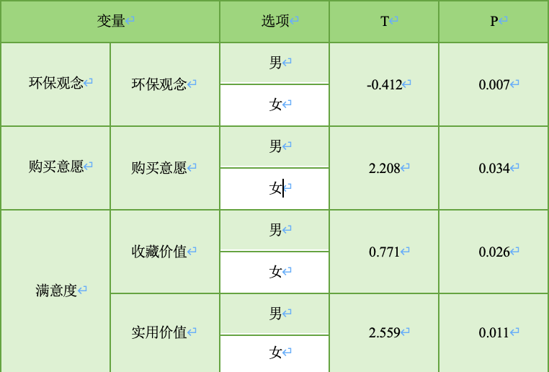
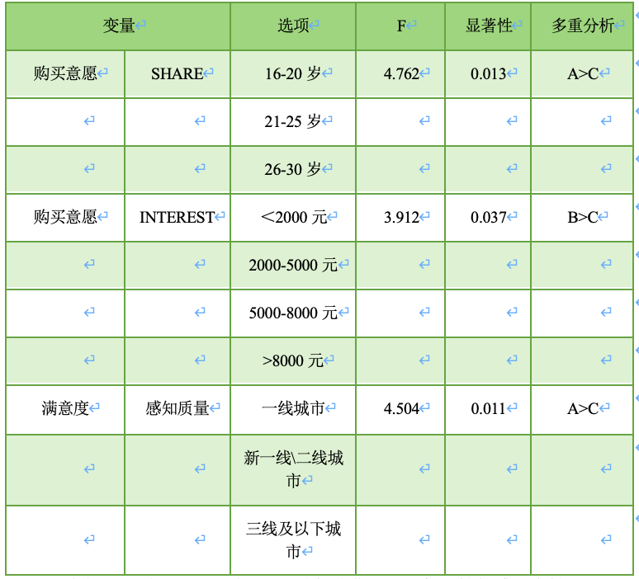
消费者个性特征对其他因素的方差分析：
5. 满意度的影响因素分析
通过上表看出，Z时代消费者对环保属性的感知在性别层面不存在显著性差异，消费者的购买意愿和满意度在年龄、性别、所在居住地上均存在显著差异，具体的表现为年龄越小的消费者越爱分享、一线城市的物流水平高消费者的感知质量及满意度水平高于其他城市类型的消费者

Slide 47
挖掘潜在消费者
1.
一、调查问卷中的潜在消费者
2.
二、K-means聚类分析

Slide 48
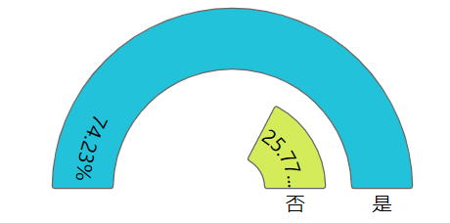
调查问卷中的潜在消费者
挖掘潜在消费者
在收集上来的2096份调查问卷中，潜在消费者的调查问卷占比为27.22%，可见二手市场具有丰富的潜在消费人群，挖掘二手市场的潜在消费人群有利于激活闲冒资源价值，助力循环经济发展。

Slide 49
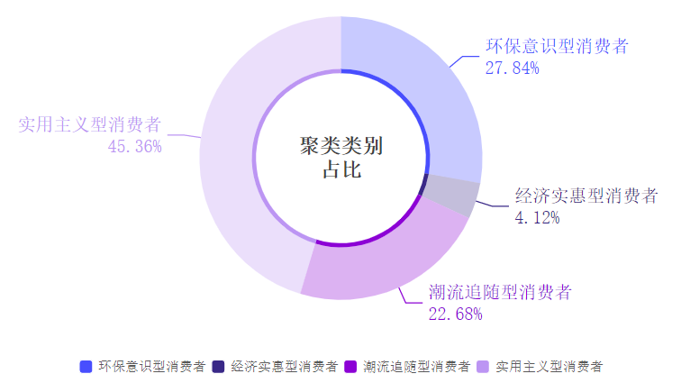
调查问卷中的潜在消费者
挖掘潜在消费者
通过比较发现，当聚类类别数为 4时，类内平方和较小，且类间平方和最大，表明此时分类效果最佳。因此，最终将样本分为4类。具体结果如左图

Slide 50
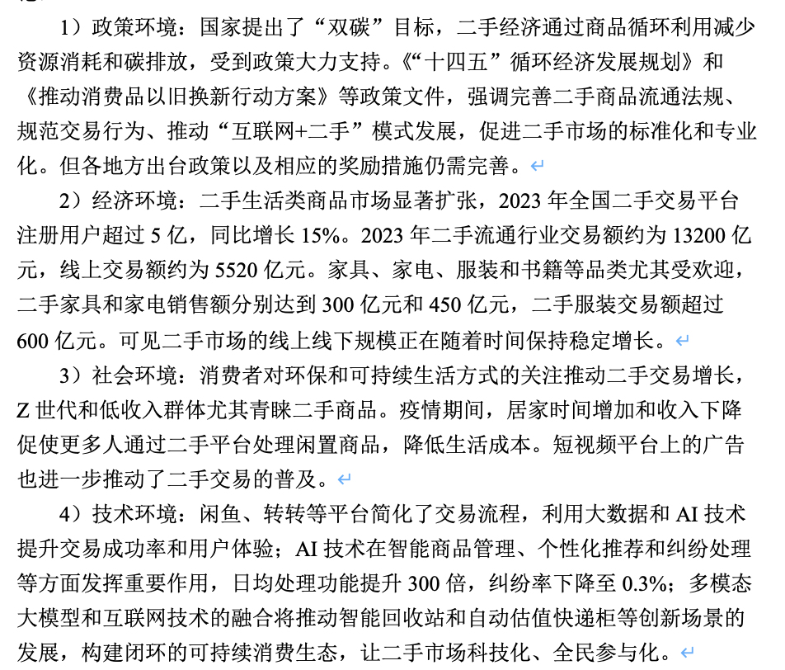
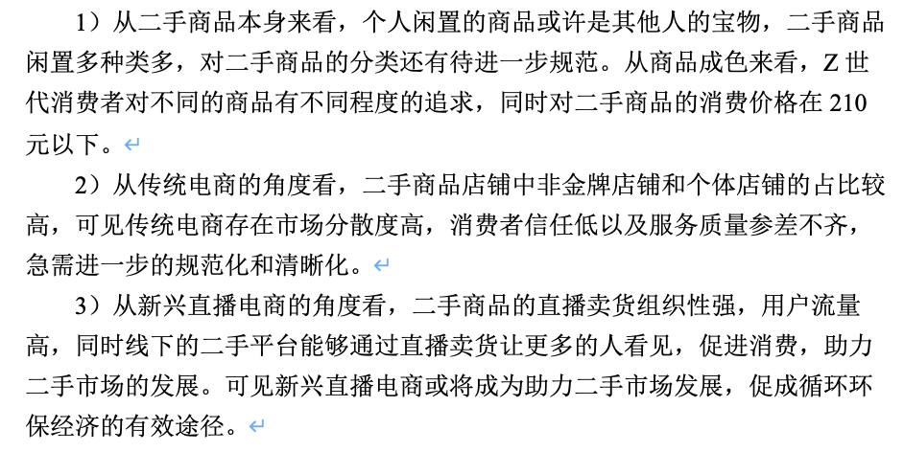
1. 消费现状
结论
外部宏观环境
行业内部环境

Slide 51
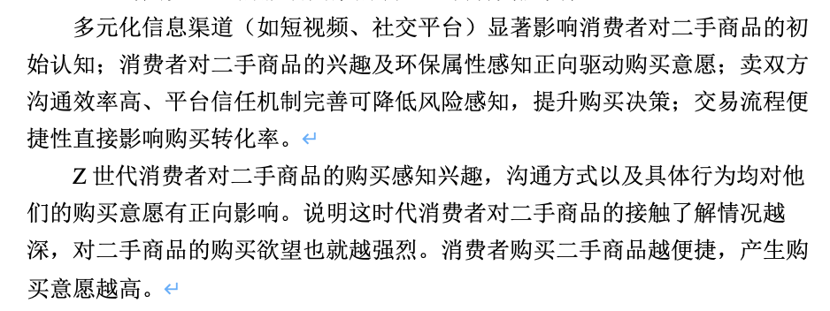
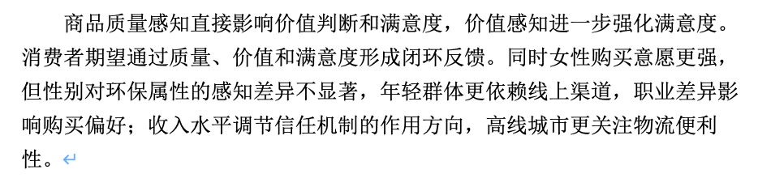
2. 影响因素
结论
购买意愿调查
满意度及其它差异性分析

Slide 52
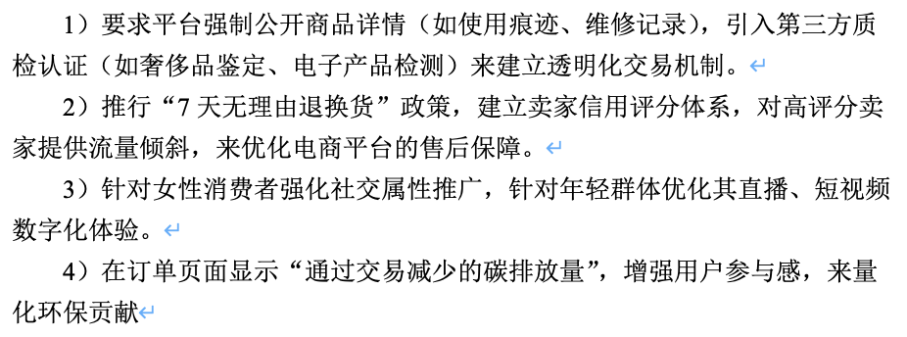
1. 统一规范——电商平台
发展建议

Slide 53
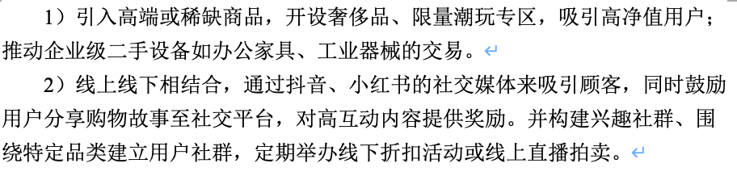
2. 拓宽渠道——线下二手商品从业人员
发展建议

Slide 54

3. 政策建议——相关政府
发展建议

Slide 55
汇报完毕，恳请指正

